Slide 1
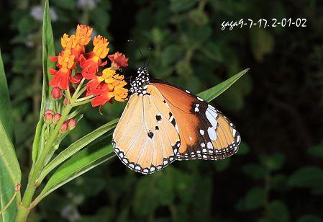
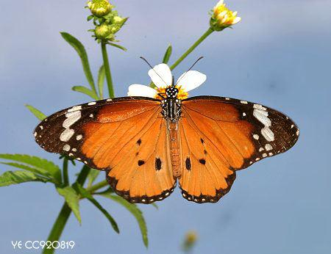
組員:許芷容、詹莉亞、江芯艾、胡葦宸
樺斑蝶
第四組

Slide 2
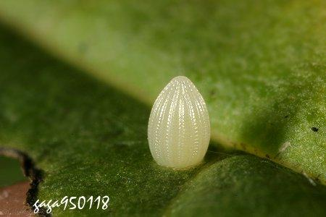
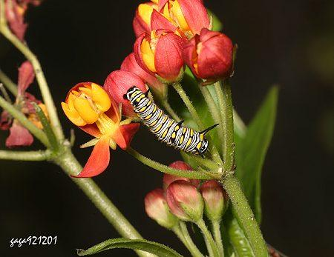
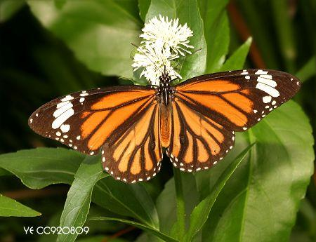
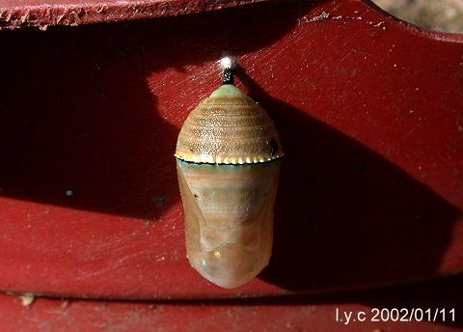
成長過程
幼蟲
卵
蝴蝶
蛹
v

Slide 3
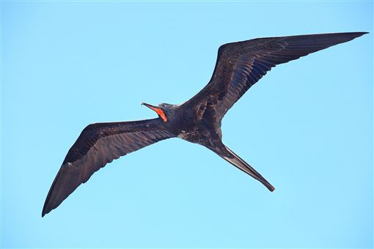
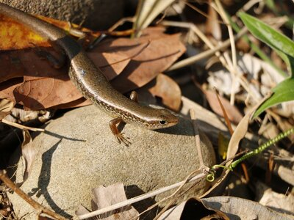
天敵
鳥類
爬蟲類

Slide 4
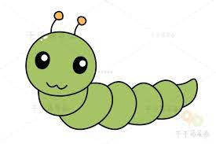
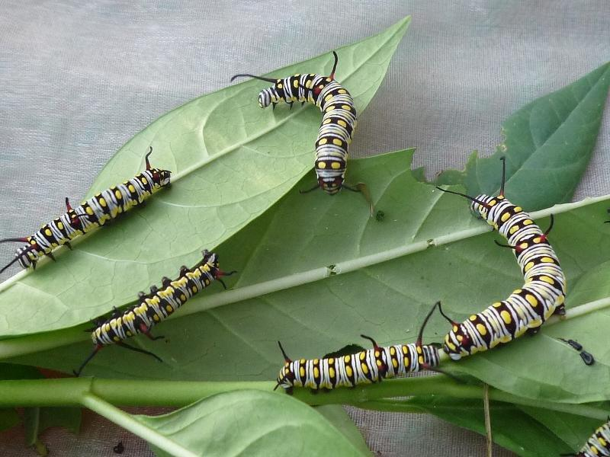
外觀
身上有警戒色

Slide 5
棲息地
草叢、平地低海拔山區、植栽園

Slide 6
保護自己的方法
有毒、會把自己變大便

Slide 7
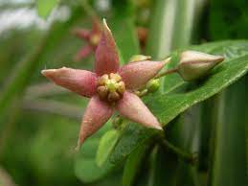
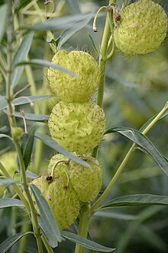
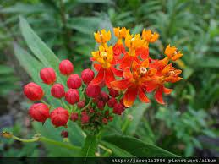
食物
釘頭果
毛白前
馬利筋

Slide 8
生活史
成長過程大約25天
幼蟲要花16日到12日
蛹要9日到15日會羽化
成蟲有7天的生命

